Slide 1
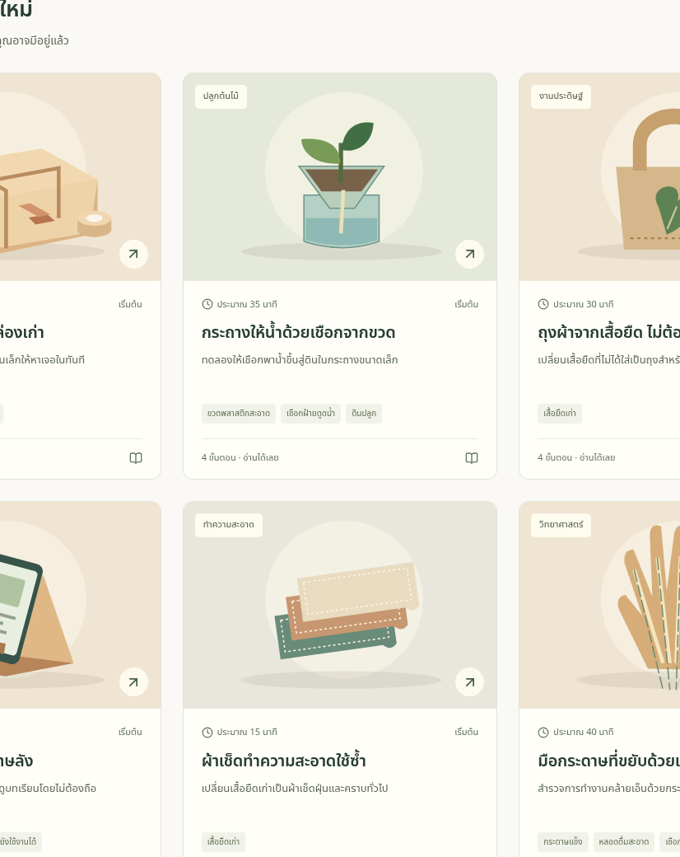
โครงงานวิจัย • เว็บแอปพลิเคชันเพื่อการใช้ประโยชน์ในชีวิตประจำวัน
ReBuild
การพัฒนาเว็บแอปพลิเคชันเพื่อสนับสนุนการวางแผน
และเรียนรู้การสร้างชิ้นงานใช้ประโยชน์
จากวัสดุในครัวเรือน
ของเดิม • ประโยชน์ใหม่ • เรียนรู้จากการลงมือทำ
ผู้จัดทำ [ชื่อ–นามสกุล / ชั้น / เลขที่]
อาจารย์ที่ปรึกษา [ระบุชื่อ] | โรงเรียน [ระบุชื่อ]
ปีการศึกษา [ระบุปี]
ReBuild / โครงงานวิจัย 5 บท
01

Slide 2
บทที่ 1 / บทนำ
ที่มา ความสำคัญ และวัตถุประสงค์
01
ปัญหาและความสำคัญ
02
แนวทางของ ReBuild
วัสดุในบ้านสามารถนำกลับมาสร้างของใช้ได้ แต่ผู้เริ่มต้นอาจไม่ทราบว่าจะทำอะไร ต้องเตรียมของเท่าใด หรือควรเริ่มจากขั้นตอนไหน
จัดโครงงานตามประโยชน์ใช้งาน พร้อมรายการวัสดุ คำอธิบาย และภาพรายขั้น โดยเปิดให้อ่านได้แม้ยังมีวัสดุไม่ครบ
03
วัตถุประสงค์ด้านการพัฒนา
04
วัตถุประสงค์ด้านการประเมิน
พัฒนาเว็บสำหรับค้นหาโครงงาน ตรวจรายการวัสดุ อ่านคู่มือ และบันทึกแผนงานที่เชื่อมโยงกับชีวิตประจำวันและการศึกษา
ศึกษาความสำเร็จ เวลา และความคิดเห็นจากการใช้งาน เพื่อนำปัญหาและข้อเสนอแนะจริงไปปรับปรุงระบบ
ReBuild / โครงงานวิจัย 5 บท
02

Slide 3
บทที่ 1 / บทนำ
สมมติฐาน ขอบเขต และประโยชน์
01
สมมติฐานที่เสนอ
02
ขอบเขตเนื้อหาและระบบ
คาดว่าคู่มือที่จัดเป็นลำดับและอ่านได้โดยไม่บังคับเตรียมวัสดุครบ จะช่วยให้ผู้ใช้ทำภารกิจตามเกณฑ์ได้ ต้องตรวจด้วยข้อมูลจริง
งานจัดบ้าน ทำความสะอาด ซ่อมของ งานประดิษฐ์ ปลูกต้นไม้ วิทยาศาสตร์ และอิเล็กทรอนิกส์ • คู่มือ คลังวัสดุ แผนงาน และชุมชน
03
ขอบเขตการศึกษา
04
ประโยชน์ที่คาดว่าจะได้รับ
ประเมินการทำงานของระบบและการใช้งาน
กลุ่มตัวอย่างจริง [ ] คน ณ [สถานที่]
ช่วงดำเนินงาน [เดือน/ปี] ถึง [เดือน/ปี]
ผู้ใช้มีแนวทางเตรียมงานจากวัสดุในบ้าน ครูและนักเรียนมีสื่อกิจกรรม และผู้พัฒนาได้ข้อมูลเพื่อปรับปรุงต้นแบบ
ต้นแบบมี 37 โครงงาน / 94 ประเภทวัสดุ • ยังไม่สรุปผลการเรียนรู้ การลดขยะ หรือความปลอดภัยของชิ้นงานทุกแบบ
ReBuild / โครงงานวิจัย 5 บท
03

Slide 4
บทที่ 2 / แนวคิดและเอกสารที่เกี่ยวข้อง
แนวคิดและเอกสารที่เกี่ยวข้อง
01
แนวคิดที่นำมาใช้
02
ตัวอย่างการนำเสนอคู่มือ
การเลือกวัสดุให้เหมาะกับงาน การเรียนรู้ผ่านกิจกรรม การแบ่งคู่มือเป็นขั้นย่อย และการออกแบบให้ผู้เริ่มต้นเข้าถึงข้อมูลได้ง่าย
Instructables: ใช้ตัวอย่างที่ได้รับเป็นแนวทางจัดบทนำ วัสดุ ภาพรายขั้น และการแบ่งปันผลงาน ไม่ใช่หลักฐานประสิทธิผลของ ReBuild
03
แหล่งเนื้อหาโครงงาน
04
งานวิจัยเชิงประจักษ์
Arduino Documentation และ NASA JPL Education: ใช้อ้างอิงรายการอุปกรณ์ ขั้นตอน และข้อควรตรวจ โดยแยกการอ่านเอกสารจากการสร้างจริง
[เพิ่มผู้วิจัย / ปี / วิธีศึกษา / ผลที่พบ]
[ระบุสิ่งที่นำมาประยุกต์และข้อจำกัด]
เติมเฉพาะงานที่อ่านและตรวจแหล่งที่มาแล้ว
ReBuild / โครงงานวิจัย 5 บท
04

Slide 5
บทที่ 2 / แนวคิดและเอกสารที่เกี่ยวข้อง
กรอบแนวคิดการวิจัย
ปัจจัยนำเข้า
กระบวนการ
ผลที่ต้องประเมิน
ความต้องการผู้เริ่มต้น
วัสดุในครัวเรือน
เนื้อหาโครงงานและคู่มือ
ค้นหาและเลือกโครงงาน
ตรวจวัสดุและอ่านขั้นตอน
บันทึกแผนและการทำงาน
ความสำเร็จของภารกิจ
เวลาและความช่วยเหลือ
ความคิดเห็นและข้อเสนอแนะ
วัด: ความสำเร็จ เวลา ความช่วยเหลือ และความคิดเห็น | ควบคุม: โจทย์ ภาษา รุ่นเว็บ และเงื่อนไขเริ่มต้น
เป็นกรอบการประเมินการใช้งาน • หากต้องการเปรียบเทียบวิธีอื่น ต้องกำหนดตัวแปรต้นและแผนทดลองเพิ่มเติมก่อนเก็บข้อมูล
ReBuild / โครงงานวิจัย 5 บท
05

Slide 6
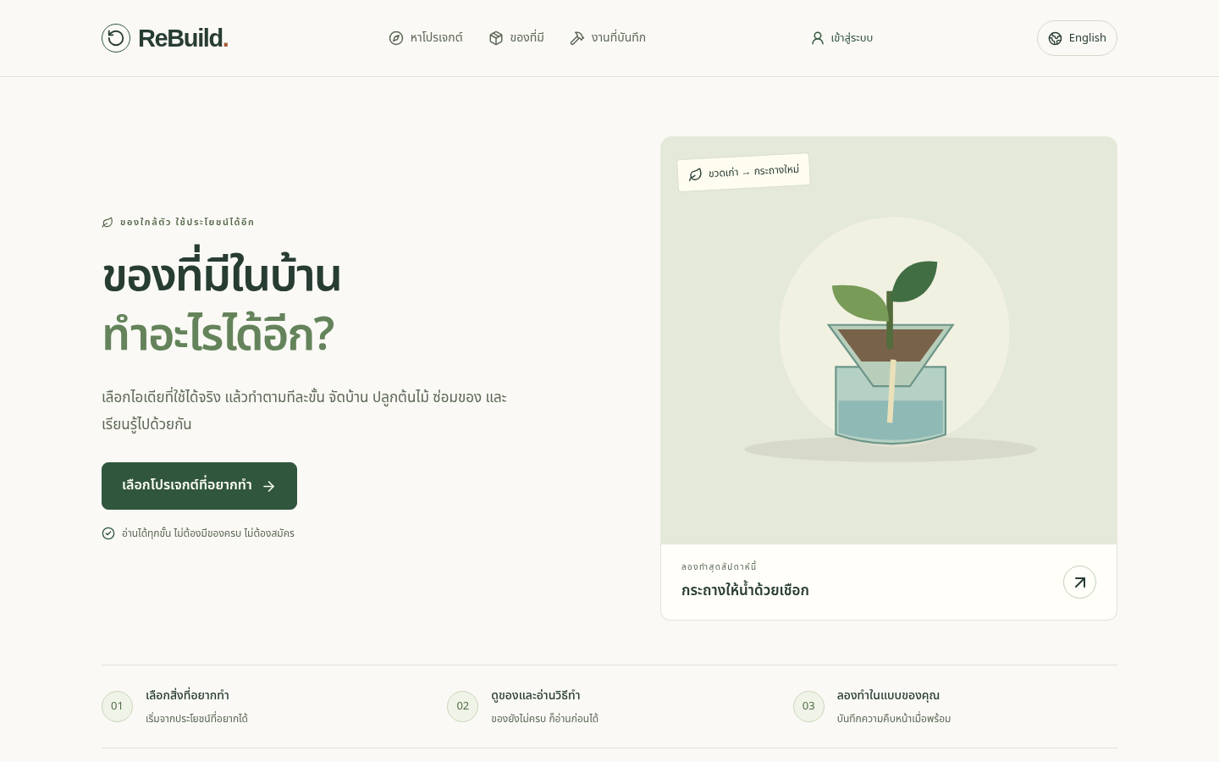
บทที่ 3 / วิธีดำเนินการวิจัย
การพัฒนาและองค์ประกอบของต้นแบบ
ศึกษาและออกแบบ
รวบรวมความต้องการ จัดหมวดงาน
และออกแบบลำดับการใช้งาน
พัฒนาและตรวจระบบ
เว็บ คู่มือ คลังวัสดุ แผนงาน
บัญชีผู้ใช้ และการอนุมัติชุมชน
ทดลองใช้และปรับปรุง
นำร่อง ปรับเครื่องมือวิจัย
แล้วตรึงรุ่นก่อนเก็บข้อมูลจริง
เว็บ: React/TypeScript • เซิร์ฟเวอร์: Node.js • บัญชีและชุมชน: Supabase • วัสดุและแผนส่วนตัว: เบราว์เซอร์
ReBuild / โครงงานวิจัย 5 บท
06

Slide 7
บทที่ 3 / วิธีดำเนินการวิจัย
ประชากร กลุ่มตัวอย่าง และเครื่องมือ
01
ประชากรและการคัดเลือก
02
เครื่องมือเก็บข้อมูล
ผู้เริ่มต้นที่สนใจงานจากวัสดุในบ้าน
กลุ่มเก็บจริง [ระบุ] จำนวน [ ] คน
วิธีคัดเลือก [ระบุวิธีที่ใช้จริง]
ต้นแบบ ReBuild • โจทย์ 4 ภารกิจ
แบบบันทึกเวลา/ความสำเร็จ/ปัญหา
แบบสอบถาม 8 ข้อ และคำถามปลายเปิด
03
การตรวจคุณภาพเครื่องมือ
04
สิทธิและการควบคุมเงื่อนไข
ให้อาจารย์หรือผู้ตรวจทบทวนโจทย์และเกณฑ์คะแนน ทดลองนำร่องแล้วปรับก่อนเก็บจริง แบบสอบถามเป็นเครื่องมือที่ผู้วิจัยสร้างเอง
ขอความยินยอม ใช้รหัสแทนชื่อ และถอนตัวได้ แยกข้อมูลนำร่อง ใช้โจทย์ ภาษา และคำแนะนำเหมือนกันทุกคน
ReBuild / โครงงานวิจัย 5 บท
07

Slide 8
บทที่ 3 / วิธีดำเนินการวิจัย
ภารกิจและการเก็บรวบรวมข้อมูล
ภารกิจ | สิ่งที่ผู้เข้าร่วมทำ | เกณฑ์ที่สังเกต
T1 ค้นหาและอ่าน | หาคู่มือช่องแบ่งลิ้นชักจากหน้าแรก โดยคลังยังว่าง | เปิดคู่มือเป้าหมายและอ่านถึงขั้นสุดท้าย
T2 ตรวจวัสดุ | เทียบวัสดุที่กำหนดกับรายการในคู่มือ | ระบุสิ่งที่ขาดและจำนวนได้ครบ
T3 อธิบายขั้นตอน | อธิบายร่องประกบ การตรวจท้ายงาน และข้อจำกัด | คำตอบครบและมีความหมายตรงกับคู่มือ
T4 บันทึกแผน | บันทึกหมายเหตุ รีเฟรช และเปิดแผนเดิม | พบแผนและข้อความเดิมหลังรีเฟรช
ลำดับ: ชี้แจงและยินยอม → ทำ T1–T4 พร้อมจับเวลา → ตอบแบบสอบถาม → ตรวจความครบถ้วนของข้อมูล
ReBuild / โครงงานวิจัย 5 บท
08

Slide 9
บทที่ 3 / วิธีดำเนินการวิจัย
การวิเคราะห์ข้อมูลและสถิติที่ใช้
ข้อมูล | วิธีสรุป | เงื่อนไข
ความสำเร็จ | จำนวนและร้อยละ | แยกสำเร็จเอง / สำเร็จเมื่อช่วย / ไม่สำเร็จ
เวลาในการทำงาน | ค่าเฉลี่ยหรือมัธยฐาน หน่วยวินาที | ระบุจำนวนที่ใช้คำนวณและผู้ที่หมดเวลา
แบบสอบถาม 1–5 | ความถี่ ค่าเฉลี่ย และ SD รายข้อ | ใช้คำตอบจริง ข้อที่เว้นว่างไม่แทนด้วยศูนย์
ความคิดเห็นปลายเปิด | จัดกลุ่มประเด็นและนับผู้กล่าวถึง | อ้างอิงจากคำตอบและบันทึกจริง
อัตราสำเร็จเอง = จำนวนผู้ทำสำเร็จเอง ÷ จำนวนผู้ทดลองภารกิจนั้น × 100 • ไม่ใช้จำนวนกรณีทดสอบซอฟต์แวร์เป็นจำนวนคน
ReBuild / โครงงานวิจัย 5 บท
09

Slide 10
บทที่ 4 / ผลการวิจัย
ข้อมูลกลุ่มตัวอย่างและผลการทำภารกิจ
กลุ่มผู้ใช้ [ระบุ] • เก็บจริง [ ] คน • อุปกรณ์ [ระบุ] • วันที่/รุ่นเว็บ [ระบุ]
ภารกิจ | ทดลองจริง (คน) | สำเร็จเอง (คน / %) | สำเร็จเมื่อช่วย (คน) | เวลา (วินาที)
T1 ค้นหาและอ่านคู่มือ | [ ] | [ ] / [ ] | [ ] | [ ]
T2 ระบุวัสดุที่ขาด | [ ] | [ ] / [ ] | [ ] | [ ]
T3 อธิบายขั้นตอน | [ ] | [ ] / [ ] | [ ] | [ ]
T4 บันทึกและเปิดแผน | [ ] | [ ] / [ ] | [ ] | [ ]
รอกรอกผลจริง • ระบุจำนวนผู้ไม่สำเร็จ/ถอนตัว และเหตุการณ์ขัดข้องประกอบ • ช่องว่างไม่ใช่ผลเท่ากับศูนย์
ReBuild / โครงงานวิจัย 5 บท
10

Slide 11
บทที่ 4 / ผลการวิจัย
ผลความคิดเห็นและข้อค้นพบสำคัญ
รอกรอกผลแบบสอบถามจริง • รายงานรายข้อในเอกสารประกอบ
ประเด็นประเมิน | ข้อคำถาม | ผู้ตอบ (คน) | ค่าเฉลี่ย | SD
การเริ่มใช้งานและค้นหา | Q1–Q2 | [ ] | [ ] | [ ]
วัสดุและสิ่งที่ขาด | Q3–Q4 | [ ] | [ ] | [ ]
คำอธิบายและภาพ | Q5–Q6 | [ ] | [ ] | [ ]
การบันทึกและกลับมาดู | Q7 | [ ] | [ ] | [ ]
ความพึงพอใจโดยรวม | Q8 | [ ] | [ ] | [ ]
ข้อค้นพบ: [จุดที่ทำได้ดี] / [ปัญหาที่พบ] / [ข้อเสนอแนะ] • ไม่ใช้ความคิดเห็นหรือคะแนนดาวจำลองเป็นข้อมูลวิจัย
ReBuild / โครงงานวิจัย 5 บท
11

Slide 12
บทที่ 5 / สรุป อภิปรายผล และข้อเสนอแนะ
สรุปผลและอภิปรายผลการวิจัย
เว้นไว้เติมหลังวิเคราะห์ผล • ยังไม่สรุปว่าสมมติฐานได้รับการยืนยัน
01
สรุปตามวัตถุประสงค์
02
สรุปความคิดเห็นของผู้ใช้
[เติมผลด้านการพัฒนาระบบและการทำภารกิจ พร้อมจำนวนผู้เข้าร่วมและเงื่อนไขที่ใช้ศึกษา]
[เติมคะแนนและประเด็นสำคัญจากคำตอบจริง ระบุหลักฐานที่รองรับข้อสรุป]
03
อภิปรายความสอดคล้อง
04
อภิปรายสิ่งที่ไม่เป็นไปตามคาด
[เชื่อมผลที่พบกับแนวคิดและงานวิจัยที่อ่านจริง อธิบายบริบทที่เหมือนหรือแตกต่าง]
[อธิบายปัญหาและปัจจัยที่อาจเกี่ยวข้อง แยกข้อสังเกตจากการคาดเดา และระบุขอบเขตการสรุป]
ReBuild / โครงงานวิจัย 5 บท
12

Slide 13
บทที่ 5 / สรุป อภิปรายผล และข้อเสนอแนะ
ข้อจำกัดและข้อเสนอแนะ
01
ข้อจำกัดของต้นแบบ
02
ข้อจำกัดของการศึกษา
วัสดุและแผนยังไม่ซิงก์ข้ามเครื่อง คู่มือมีขอบเขตจำกัด ภาพเป็นแผนภาพ และยังไม่ได้ทดสอบสร้างจริงทุกโครงงาน
ผลต้องตีความตามกลุ่มตัวอย่าง อุปกรณ์ และประสบการณ์ผู้ใช้ การใช้งานสำเร็จไม่เท่ากับพิสูจน์การเรียนรู้หรือการลดขยะ
03
ข้อเสนอแนะเชิงปฏิบัติ
04
แนวทางวิจัยต่อไป
[เติมลำดับปัญหาที่ควรแก้จากผลจริง]
พิจารณาปรับคำอธิบาย ภาพเฉพาะขั้น และตัวอย่างขนาดตามความต้องการที่พบ
ศึกษากับผู้ใช้หลากหลาย ทดสอบชิ้นงานจริง และใช้แบบวัดก่อน–หลังที่ตรวจคุณภาพแล้วหากต้องการประเมินผลการเรียนรู้
ReBuild / โครงงานวิจัย 5 บท
13

Slide 14
REFERENCES
เอกสารอ้างอิงและแหล่งข้อมูล
ReBuild — ระบบและเอกสารการพัฒนา
https://github.com/gunphupa/work • README, CONTENT, ARCHITECTURE และชุดวิจัย
Arduino — Built-in Examples
https://docs.arduino.cc/built-in-examples/ • ตรวจเนื้อหาจากคลังเอกสารทางการของโครงงาน
NASA JPL Education — Make a Straw Rocket
https://www.jpl.nasa.gov/edu/resources/project/make-a-straw-rocket/
Mohammed Nihal — ตัวอย่างบทความบน Instructables
Build Your Own Automatic Watch Winder With Arduino Nano • ใช้ภาพและข้อความที่ผู้ใช้ส่งเป็นแนวทางจัดคู่มือ
เอกสารวิชาการที่เกี่ยวข้อง
[เพิ่มชื่อผู้แต่ง ปี ชื่อเรื่อง และแหล่งเผยแพร่ หลังตรวจเอกสารจริง]
ReBuild / โครงงานวิจัย 5 บท
14

Slide 15
REBUILD • QUESTIONS & DISCUSSION
ขอบคุณครับ / ค่ะ
ReBuild
ของเดิม
ประโยชน์ใหม่
เรียนรู้ได้ทุกวัน
เปิดรับคำถามและข้อเสนอแนะ
work-c3to.onrender.com
ReBuild / โครงงานวิจัย 5 บท
15

